Slide 1



SwiftUI
JOSE LUIS BUSTOS ESTEBAN
@Joselbe

Slide 2

SwiftUI
INTRODUCCION A SWIFT

Slide 3
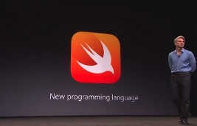
INTRODUCCION A SWIFT
SwiftUI
SWIFT, EL INICIO
En 2014 llegó Swift…. bye bye ObjC 😁
Su objetivo era ser un lenguaje mas moderno, potente y seguro, hecho desde cero.
En su primera versión era casi una traducción de Objetive-C, dado que necesita retro compatibilidad
Uno de los primeros objetivos futuros: Swift tenía que ser open source

Slide 4
INTRODUCCION A SWIFT
SwiftUI
SWIFT 2, 2015
Consigue entidad propia y separarse de ObjC
El 3 de Diciembre de 2015 , Swift 2.2 se lanza como open source
Swift gana compatibilidad con Linux
Poco después Swift entra en el mundo de server-side con IBM Kitura

Slide 5
INTRODUCCION A SWIFT
SwiftUI
SWIFT 3, 2016
Llega en Swift 3 la estabilidad en la API
Desaparecen los prefijos NS en las mayorías de las APIs
Se lanza oficialmente Swift Package Manager. 😁
Se incluyen muchos cambios a través de propuestas de la comunidad
Los programadores sufrimos la migración a Swift 3… 😥
Siguientes Objetivos de Apple: mejorar lenguaje y estabilidad

Slide 6
INTRODUCCION A SWIFT
SwiftUI
SWIFT 4, 2017-18
En 2017 Swift 4 y 2018 Swift 4.2
Se incluye la API con paradigma de orientación a protocolos: Codable
Se mejora el lenguaje y se da más estabilidad
Mejoras en gestión de memoria y se mantiene la compatibilidad de código
Siguientes Objetivos de Apple: estabilidad binaria

Slide 7
INTRODUCCION A SWIFT
SwiftUI
SWIFT 5, 2019
En mayo estabilidad binaria de la librería estándar del lenguaje.
Librería del lenguaje cargada en el sistema operativo
En septiembre se incorpora estabilidad de módulos
Reducción de tamaño de las Apps
Swift 5.1: Llegan SwiftUI y Combine

Slide 8
INTRODUCCION A SWIFT
SwiftUI
SWIFT 5.2, 03.2020
Nueva arquitectura diagnóstico. Errores mas precisos en Xcode
Mejora del proceso de compilación más rápida
Mejoras interoperabilidad de Swift con Python (TensorFlow)
Uso de key path funciones con dato Raíz. ($0.name ➔ \.name)

Slide 9
INTRODUCCION A SWIFT
SwiftUI
SWIFT 5.3, 09.2020
Mejoras en el lenguaje
Soporte sobre Windows
SwiftUI 2. Mejoras y arreglos sobre la primera versión
Mejoras Live Preview
WindowsGroup para múltiples ventanas para Mac e IPad
Stacks ”lazy” para carga parcial y mejorar rendimiento
Nuevos componentes nativos como MapKit, labels, Links, ColorPicker, TextEditor, Grids

Slide 10
SwiftUI
INTRODUCCIÓN A SWIFTUI

Slide 11
INTRODUCCION A SWIFTUI
SwiftUI
¿QUE ES SWIFTUI?
Es el siguiente paso a la evolución de Swift
Está creado desde 0
Actualmente está montado sobre UIKit
Paradigma declarativo y funcional cambia la forma de construir apps
SwiftUI es declarativo y no imperativo

Slide 12

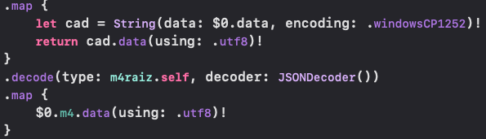
INTRODUCCION A SWIFTUI
SwiftUI
¿QUE ES SWIFTUI?
Es orientado a protocolos y casi no se usa Orientación a objetos
Todos los datos en una interfaz con SwiftUI son inmutables (no tienen estado), salvo aquellos marcados específicamente
Usa el patrón MVVM y usa combine para la programación reactiva
Programación funcional a través de closures
Es el futuro de desarrollo de apps para todos los productos de Apple

Slide 13
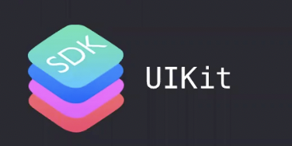
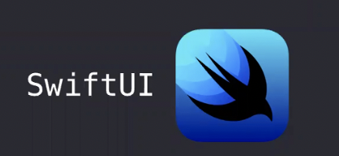
INTRODUCCION A SWIFTUI
SwiftUI
INTERFAZ IMPERATIVA VS DECLARATIVA
Cada elemento de la UI debe estar atento a cualquier cambio en su propiedades
La UI solo debe estar atento a los cambios en las propiedades con “estado” indicadas por el programador
El sistema NO sabe qué elementos cambiaran
El sistema sabe de antemano que elementos cambiaran y cuales no
Cientos de observadores de propiedad están siempre atentos a cualquier cambio
Número de observadores de propiedad mas limitado y preciso

Slide 14
SwiftUI
INTRODUCCIÓN A COMBINE

Slide 15
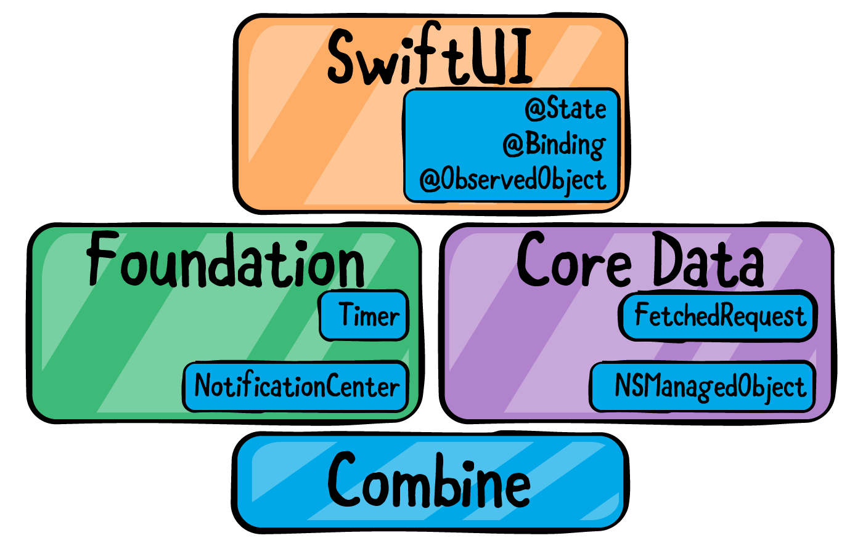
INTRODUCCION A COMBINE
SwiftUI
¿QUE ES COMBINE?
Framework declarativo para Swift para procesado de valores en el tiempo
Paradigma de programación reactiva y funcional
Programación reactiva
Programación con flujos asíncronos de valores
Programación funcional
Programación con funciones de alto nivel como map, flatmap, reduce etc.
Combine es declarativo, reactivo y funcional. Implica encadenar funciones pasándose valores desde la entrada hasta la salida.

Slide 16

INTRODUCCION A COMBINE
SwiftUI
PUBLICADOR (publisher)
El publicador quien envía los valores
Publisher

Slide 17
INTRODUCCION A COMBINE
SwiftUI
SUBSCRIPTOR (Subscriber)
El Subscriptor es quien recibe los valores del publicador
Publisher
Subscriber
Hay 2 tipos de subscriptores:
Sink. Controla si finaliza con error o no, y recibe el valor para ser tratado en una clausura
Assign(to, on) se usa para asignar el resultado a una propiedad

Slide 18
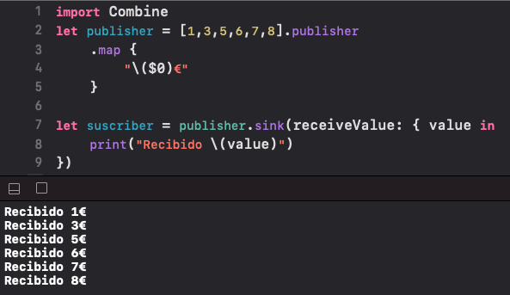
INTRODUCCION A COMBINE
SwiftUI
EJEMPLO 1. Array

Slide 19
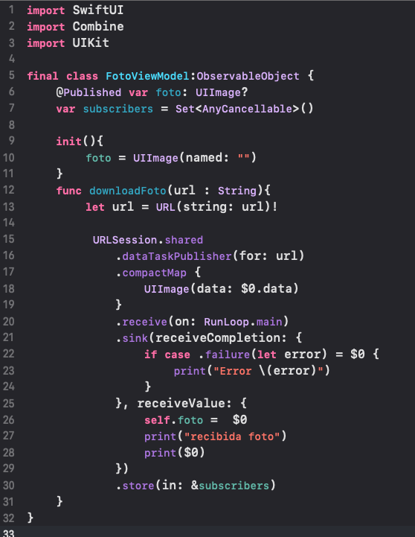
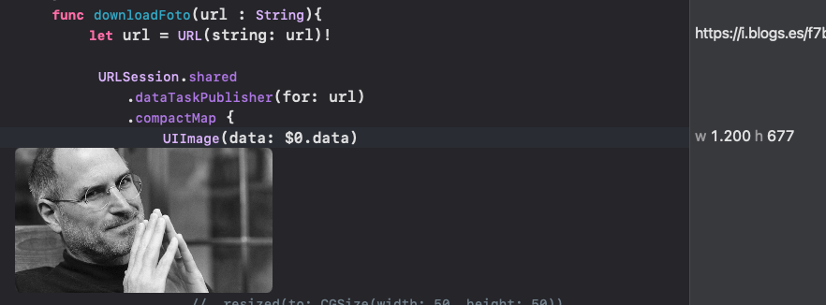

INTRODUCCION A COMBINE
SwiftUI
EJEMPLO 1. ViewModel descarga foto

Slide 20
SwiftUI
LET’S CODING !

